Slide 1
Zaspievajme si
Bodaj by vás, vy mládenci, čerti vzali, keď ste vy mňa na ten tanec nepozvali; ja by bola tancovala, aj na cimbal niečo dala a vás všetkých pobozkala; ja by bola tancovala, aj na cimbal niečo dala a vás všetkých pobozkala
2Čo sa mamka tejto noci natrápila, aby sa vám len nejako zavďačila; spiekla múky za tri korci pre vás, chlapci, na koláče, len aby som tancovala.
3Už je ameň, už je koniec, milí chlapci, keď je už raz, keď je už raz po tom tanci; keď sa nový tanec strhne, pamätajte, chlapci, na mne, trebars bude po polnoci.
https://www.youtube.com/watch?v=1L5eZAPt5Xo&list=LL-IE5SUOUty4pym_fCzBj0Q&index=307

Slide 2
Slovenská hudba 20 stor. Predstavitelia slovenskej národnej hudby 20 stor.
1.

Slide 3
Hudobní skladatelia každého národa sa snažia umelecky spracovať svoje ľudové piesne, preniesť ich charakteristický rytmus, melódiu, typické intervaly, harmóniu do svojich diel.
Tak vznikala národná hudba.

Slide 4
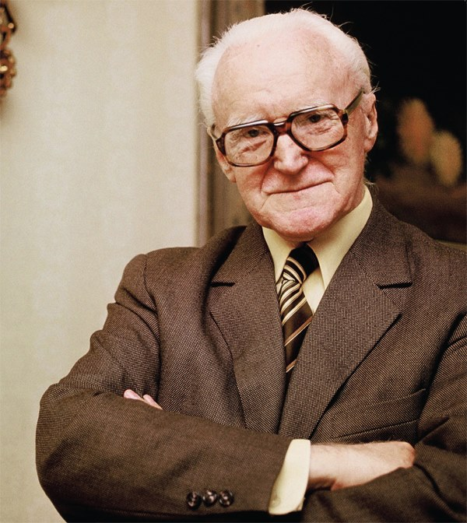
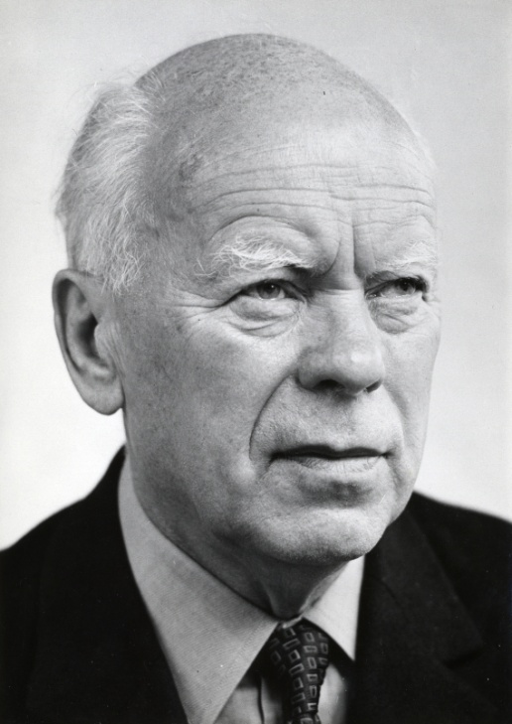
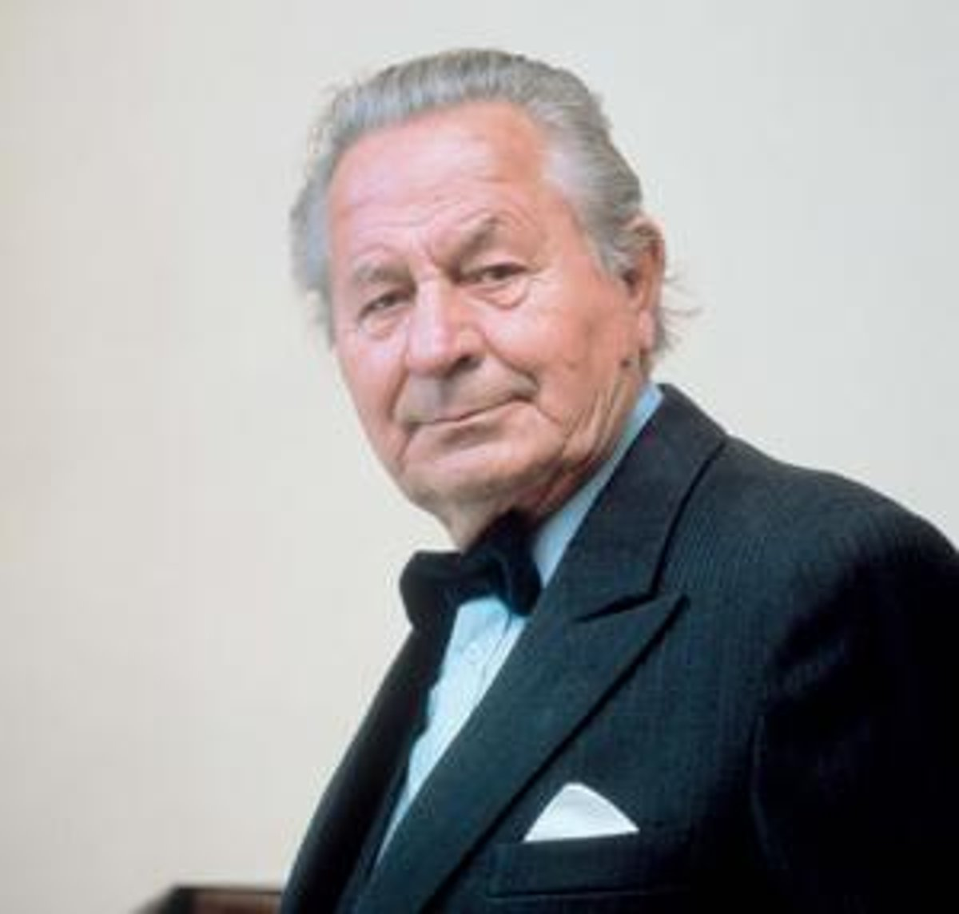
Predstavitelia slovenskej národnej hudby 20 stor.
Slovenská hudobná moderna
EUGEN SUCHOŇ
JÁN CIKKER
ALEXANDER MOYZES

Slide 5
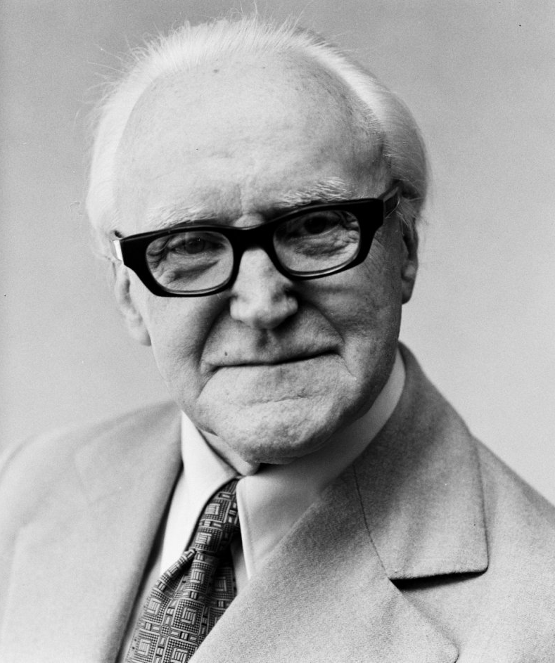
EUGEN suchoň
* 25. 9. 1908 Pezinok + 5. 8. 1993 Bratislava
hudobný skladateľ, pedagóg a teoretik
Suchoňove skladby majú zväčša podklad hudobných drám-inšpiroval sa životnými udalosťami a vyjadroval ich svojou hudbou
Neuspokojoval sa s prvotným nápadom, ale ho dotváral a domýšľal – bol mysliteľský skladateľský typ
vytvoril okolo 100 hudobných diel
zložil symfonické básne, slovenské ľudové piesne pre zbor a orchester a iné hudobné žánre
Z jeho tvorby: Obrázky zo slovenska (Keď sa vlci zišli, Hlboký jarček...),
Zborové skladby (Bodaj by vás, Aká si mi krásna ...)
Je tvorcom prvej slovenskej národnej opery-KRÚTŇAVA
Okrem nej napísal ešte jednu-Svätopluk
DISKOGRAFIA

Slide 6
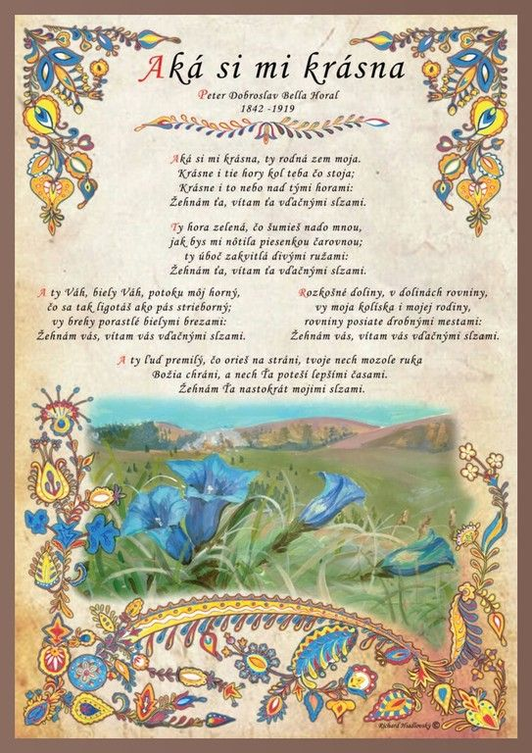
Aká si mi krásna
Autor textu: básnik a prekladateľ Peter Dobroslav Bella Horal.
Zhudobnil: Eugen Suchoň.
Je to hymnická pieseň.
Hymnická pieseň –spev, chválospev, druh ódy.

Slide 7
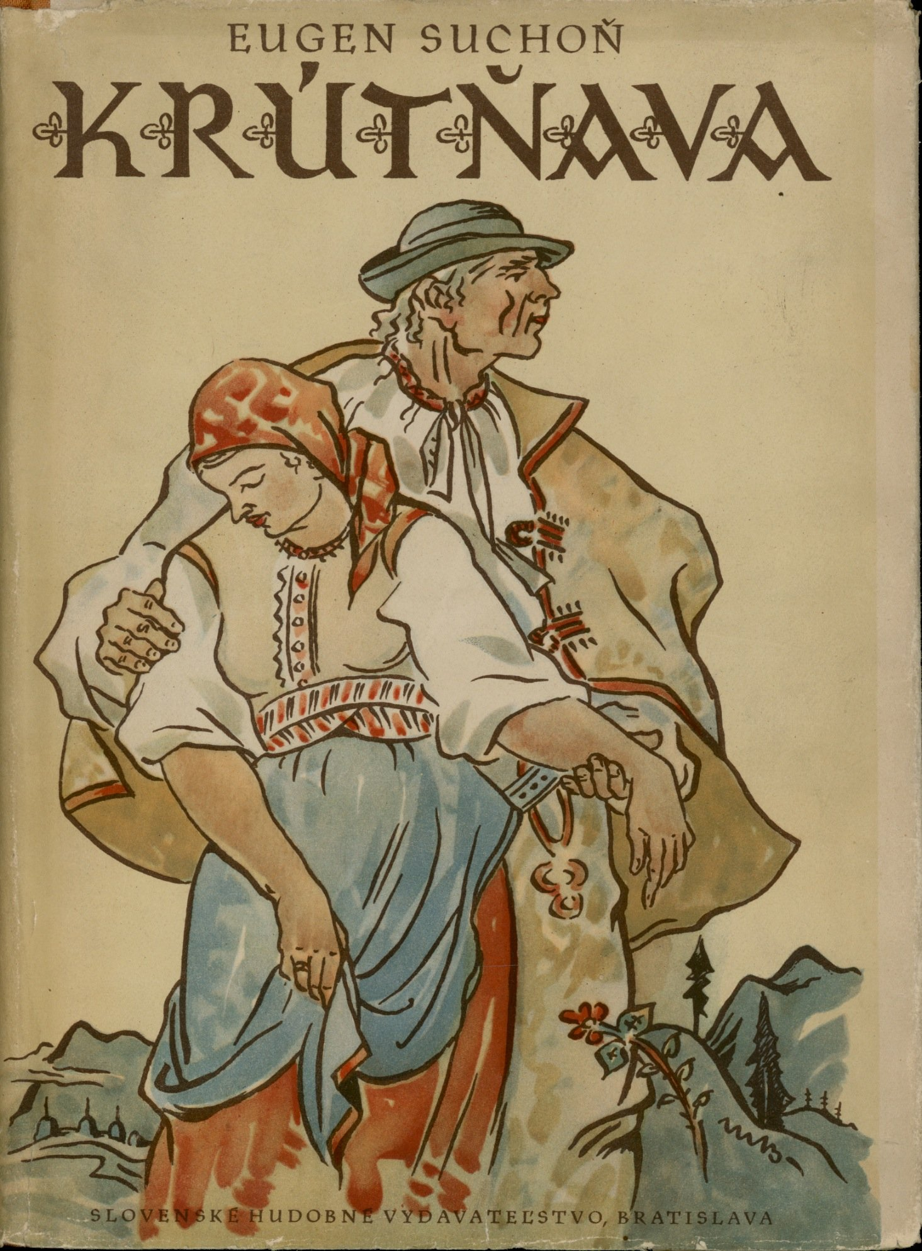
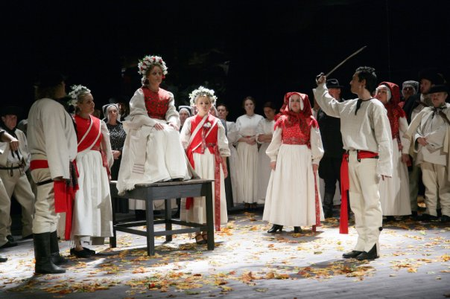
Krútňava
Prvá slovenská národná opera
Napísaná v šiestich obrazoch
na libreto spracované podľa novely Mila urbana – Za vyšným mlynom
DEJ: Dej sa odohráva na slovenskej dedine krátko po prvej svetovej vojne.
Hlavnými postavami opery sú Ondrej Zimoň, starý Štelina, Katrena.
Ondrej Zimoň zabije mladého Janka Štelinu, ktorý mu bol sokom v láske. Katrena smúti za svojim milým, ale macocha a miestne ženičky ju prehovorili. Vraj je čas na vydaj.
Keďže žandári nič nevyšetrili, starý Štelina sám rozhodol zobrať do rúk spravodlivosť a nájsť vraha svojho syna. Asi po roku sa Katrena, ktorá sa medzitým vydala za Zimoňa, posťažovala, že sa Ondrej divne správa, dosť ju bije. Ondreja zatiaľ trápia výčitky svedomia. Nevydrží to, a príde sa udať.
Na konci mu Katrena oznámi, že dieťa, ktoré sa im narodilo je jeho a nie Jána Štelinu.
Opera končí zborom, kde ľud oslavuje víťazstvo spravodlivosti alebo dobra nad zlom. Zo záverečného zboru možno vnímať chválu návratu k narušenému poriadku prírody a sveta.
Libreto je literárny podklad hudobného diel
http://www.youtube.com/watch?v=d7D8fSQdVHk

Slide 8
OPERA
je hudobno-dramatický žáner, v ktorom sa celý príbeh vyjadruje spevom so sprievodom orchestra a často je doplnený aj baletom
Spevácke hlasy sa v opere rozdeľujú podľa hĺbky:
Mužské hlasy sú (od najhlbšieho): bas, barytón a tenor
ženské hlasy sú: alt, mezzosoprán a soprán
Podstatou opery je vzájomný súlad literárneho, hudobného a vizuálneho vyjadrenia-je jedným z vrcholov ľudskej kultúry

